Slide 1
El aporte de ChileValora al desarrollo de capital humano
Consejo de Capital Humano de Relaciones Laborales
Asociación de Industriales Antofagasta – Empresas en Red
04 de noviembre de 2020
Loreto Méndez Amunátegui
Jefa Relaciones Institucionales y Comunicaciones

Slide 2


¿Quiénes Somos? Institucionalidad
ChileValora es un servicio público se crea bajo la Ley 20.267 promulgada el 2008.
Se relaciona con la Presidencia de la República, a través del Ministerio del Trabajo y Previsión Social.
Está constituido por un directorio, integrado en forma tripartita, paritaria y resolutiva.
Opera a través de una Secretaría Ejecutiva.
+
+
+
3 representantes empleadores
3 representantes trabajadores
3 representantes de los Ministros del Trabajo, Educación y Economía

Slide 3
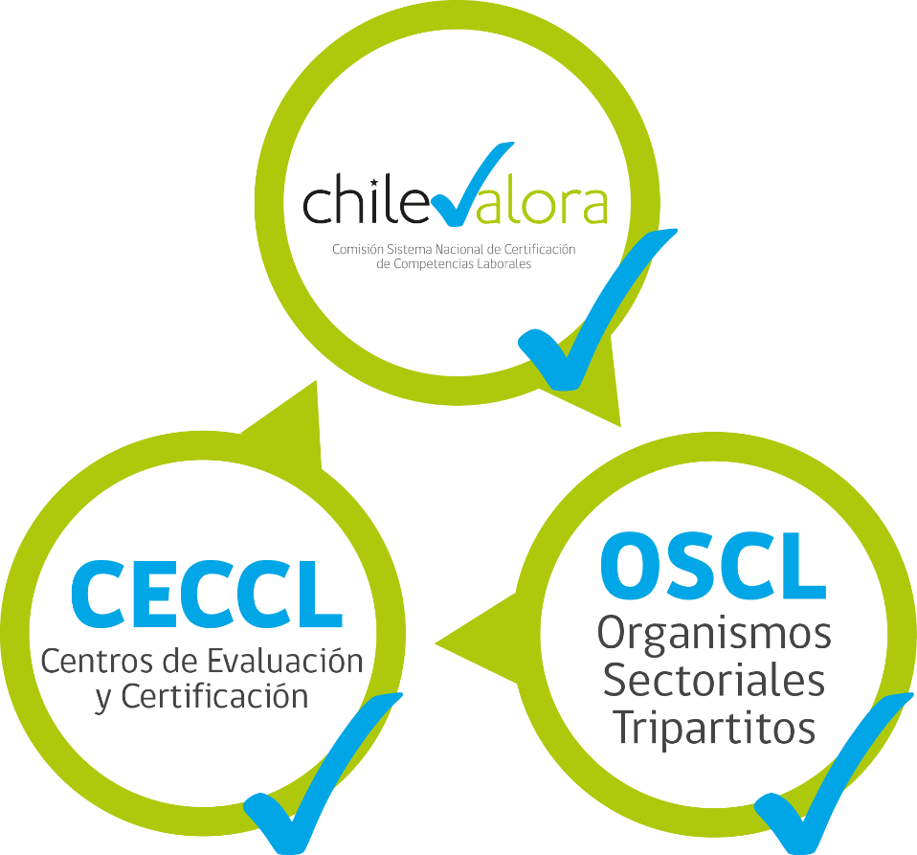
Objetivos y Actores del Sistema
1
Reconocer formalmente las competencias laborales de las personas, independiente de como las hayan adquirido y de si cuentan o no con un título o grado académico.
2
3
Favorecer sus oportunidades de aprendizaje continuo, su reconocimiento y valorización.
Poner a disposición de los sistemas de capacitación laboral y educación formal, la información generada por ChileValora.

Slide 4


Metodología de Trabajo de ChileValora
ChileValora congrega a tres actores claves: gobierno, empresarios y trabajadores, situando el trabajo como un valor central para la generación de riqueza, cohesión social, legitimidad de las políticas sociales y económicas, permitiendo avanzar en productividad y en mejoramiento de la calidad de vida de las personas.
Diálogo Social Tripartito opera en dos niveles
Gobernanza (Directorio)
Sectores Productivos (Organismos Sectoriales -OSCL)

Slide 5

¿Cómo funciona el Sistema?
Se articula con los sectores productivos
Acredita y Supervisa
Registro Perfiles Ocupacionales (Catálogo)
Registro de Personas certificadas
Organismo Sectoriales Tripartitos
· Detectan brechas de capital humano
· Identifican perfiles de competencias que el
sector requiere
· Validan /Legitiman
· Presentan perfiles a ChileValora
· Identifican Rutas Formativas Laborales
asociadas al MCTP
Centros de Evaluación y Certificación
· Contratan evaluadores habilitados por
ChileValora.
· Evalúan a las personas según los perfiles
que demanda cada sector productivo
· Certifican a las personas que resultan
competentes
· Entregan informes de brechas.
Trabajadores Competentes
Trabajadores Aún No Competentes
Perfiles
ocupacionales
Instituciones de Formación TP consideran perfiles para reconocimiento de certificaciones
Cierre de brechas a través de los Planes Formativos que se entregan a SENCE
FORMACION CONTINUA

Slide 6
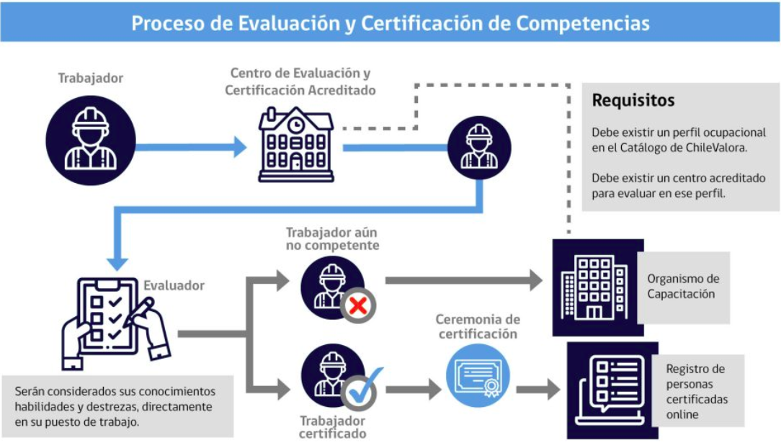
¿Cómo es el proceso de evaluación y certificación?

Slide 7
Mecanismos de Financiamiento de la Certificación
Recursos Propios
Las empresas y/o las personas interesadas financian de forma particular los procesos de evaluación y certificación.
Franquicia tributaria
Beneficio tributario del Estado que pueden utilizar las empresas de primera categoría para financiar los procesos de evaluación y certificación.
Programa de Evaluación y Certificación
Fondos licitados por SENCE en función de una demanda de los sectores productivos para evaluar y certifcar.
Recursos para funcionarios públicos
Línea presupuestaria de los organismos públicos que se puede utilizar para la evaluación y certificación.

Slide 8
Sectores Productivos que son parte de ChileValora
Actividades Profesionales, Científicas y Técnicas
    Gestión y Administración de Empresas
Acuícola y Pesquero
    Cultivo y Crianza de Peces
    Moluscos y Vegetales Marinos
    Pesca Artesanal
  Administración Pública
    Municipal
  Agrícola y Ganadero
    Apicultura
    Cultivo de Cereales, Leguminosas, Semillas y Otros
    Fruticultura
    Horticultura
    Pecuario
    Producción de Semillas
    Transversal
  Arte, Entretenimiento y Recreación
    Artes Escénicas
    Parques, zoológicos y reservas naturales
  Comercio
    Grandes Tiendas
    Supermercados
    Ventas al por menor
  Construcción
    Actividades Especializadas de Construcción
    Edificación
    Instalaciones Eléctricas, de Gasfitería y Climatización
    Montaje Industrial
  Educación
    Capacitación Laboral
    Educación Preescolar y Escolar
  Elaboración de Alimentos y Bebidas
    Aceites Vegetales
    Carnes
    Elaboración y Conservación de Alimentos
    Lácteos
    Panadero
    Otras bebidas y tabaco
    Vitivinícola
  Gastronomía, Hotelería y Turismo
    Gastronomía
    Hotelería
    Turismo
  Información y Comunicaciones
    Radiodifusión
    Tecnologías de Información
  Manufactura Metálica
    Metalúrgico Metalmecánico
  Manufactura No Metálica
    Productos Textiles
  Minería Metálica
    Minería de Oro, Plata y Otros Metales
    Minería Del Cobre
  Minería No Metálica
    Petróleo y Gas Natural
  Servicios
    Servicios Para El Hogar
    Servicios de Reciclaje y Eliminación de Residuos
  Servicios Financieros y de Seguros
    Servicios Financieros
  Servicios de Salud y Asistencia Social
    Servicios de Salud y Asistencia Social
  Silvicultura y Actividades Forestales
    Servicios Rel. A Silvicultura y Actividades Forestales
  Suministro de Gas, Electricidad y Agua
    Agua
    Electricidad
    Energías Renovables No Convencionales
  Transporte y Logística
    Agencias de Aduana
    Logística
    Servicios Postales
    Transporte Marítimo
    Transporte Terrestre

Slide 9
ChileValora en cifras
Procesos de Evaluación y Certificación
Cobertura los Perfiles del Sistema y los sectores
943 Perfiles
2.278 UCL
21 sectores y
51 subsectores
127,6 mil evaluaciones y 119,7 mil certificaciones
Contabilización de los bienes que se ponen a disposición de los usuarios del Sistema
51 OSCL
Tripartitos
30 Centros de
Evaluación y Certificación
138 Rutas
Formativo – Laborales
665 Planes
Formativos
Notes:
Opción 1

Slide 10









Lo realizado en la Región de Antofagasta
6.788 PERSONAS EVALUADAS
6.112 PERSONAS CERTIFICADAS (90%)
25% MUJERES
SECTORES QUE CERTIFICAN
LOS 10 PERFILES MÁS CERTIFICADOS
LAS 10 EMPRESAS CON MÁS PROCESOS
Notes:
Opción 1

Slide 11
¿En que estamos ahora?
Ejes Estratégicos

Slide 12

Principales acciones de vinculación desde ChileValora
Articulación con la Formación Técnico Profesional
El modelo de articulación opera en 3 Niveles, integrando los productos de ChileValora.
Diseño y piloto MCTP con equipo de MINEDUC
1. Diseño Curricular
Participamos del Consejo Asesor TP
2. Reconocimiento de Aprendizajes Previos
Trabajo conjunto con CFT Estatales
Convenios con otros CFT e IP del Sistema
3. Salidas Intermedias

Slide 13




Articulación con la Formación Técnico Profesional
Reconocimiento del certificado de competencias
01
02
03
04
La persona podrá disminuir carga académica y/o duración de la carrera dependiendo de los certificados reconocidos por el CFT.
La persona obtiene su título de técnico de nivel superior y puede continuar desarrollando su trayectoria formativa laboral.
Persona evaluada y certificada
por un Centro acreditado por ChileValora.
EL CFT reconoce su certificado
de competencias laborales
de ChileValora.

Slide 14



Articulación con la Formación Técnico Profesional
Alianzas estratégicas con otros actores
Convenio de Colaboración Compartir los respectivos modelos de evaluación y programar actividades de trasferencia del modelo de evaluación de competencias a evaluadores WS.
Alianza de Trabajo Apoyo en la ejecución de proyectos de certificación en el sector municipal, para vincular certificación con carreras de administración o logística en CFT estatales.
Alianza de Trabajo Perfiles ocupacionales para el diseño de planes formativos. Apoyo en el sistema de aseguramiento de calidad de la capacitación. Certificación de jóvenes de Liceos Técnicos.

Slide 15
Certificación como aporte a la empleabilidad
Certificaciones Habilitantes
A la persona:
A las empresas:
Articulación con Políticas Públicas
Mesas de Capital Humano:
Acuerdo Público Privado de Electromovilidad
Sectores Productivos Estratégicos
Construcción
Comercio
Instaladores SEC
Recicladores de Base
Manipuladoras de Alimentos (JUNAEB)
Instaladores / Mantenedores ascensores (MINVU)
Energía
Turismo
Energía
Minería
Mantenimiento
Turismo
Transporte y Logística
Certificación en inclusión laboral (Ley N°21.275)

Slide 16





Cooperación Internacional
Asistencia Técnica y cooperación para la instalación de sistemas de certificación y vinculación con Marcos de Cualificaciones (Paraguay, Panamá, Uruguay, El Salvador entre otros).
Proyectos de homologación de Certificaciones con Perú y países de la Alianza del Pacífico (Colombia, México, Perú y Chile).
Alianza estratégica con OIM + ACNUR para fomentar la certificación de migrantes.
Acuerdo con INMI – Plataforma de Intermediación Laboral de Migrantes – con el fin de sumar a los trabajadores certificados y aportar así a su empleabilidad.

Slide 17
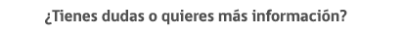

Muchas Gracias!
Llama al 600 300 1999 o escríbenos ingresando a www.chilevalora.cl

